Slide 1

БПОУ РА «Горно-Алтайский государственный политехнический колледж им. М. З. Гнездилова»
Разработка приложения по продаже и приготовлению блюд «Мои рецепты»
2023-2024
учебный год
группа 1210
Выполнил: студент Донгак Сенги-Доржу Монгун-оолович
Руководитель:
Карабаева Раиса Рушановна

Slide 2
Объект и предмет исследования:
Объект исследования: технология разработки программного обеспечения
Предмет исследования:
разработка приложения по продаже и приготовлению блюд «Мои рецепты»

Slide 3
Цели и задачи работы:
Цель: Разработка десктопного приложения «Мои рецепты».
Задачи:
изучить основные процессы в подобных приложениях;
спроектировать логическую модель;
спроектировать физическую модель;
создать приложение, позволяющую упростить процесс учета и контроля;
создать дружелюбный пользовательский интерфейс.

Slide 4
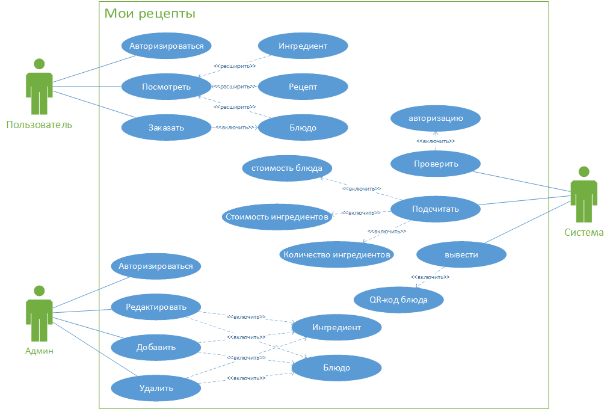
UML –диаграмма прецедентов

Slide 5
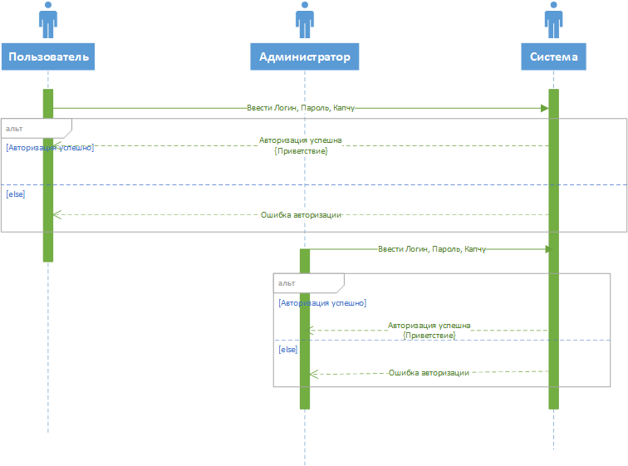
UML –диаграмма последовательности

Slide 6
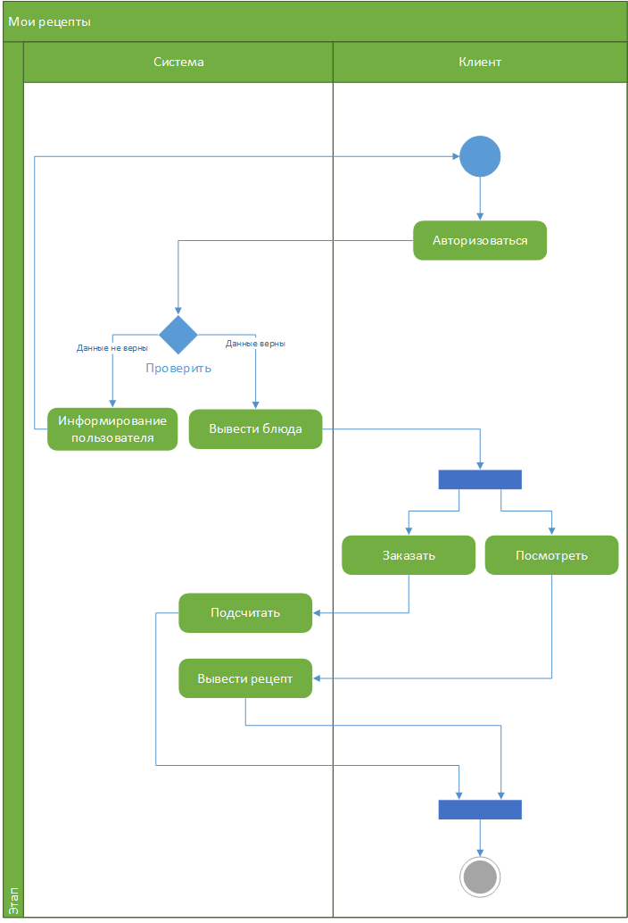
UML –диаграмма деятельности

Slide 7
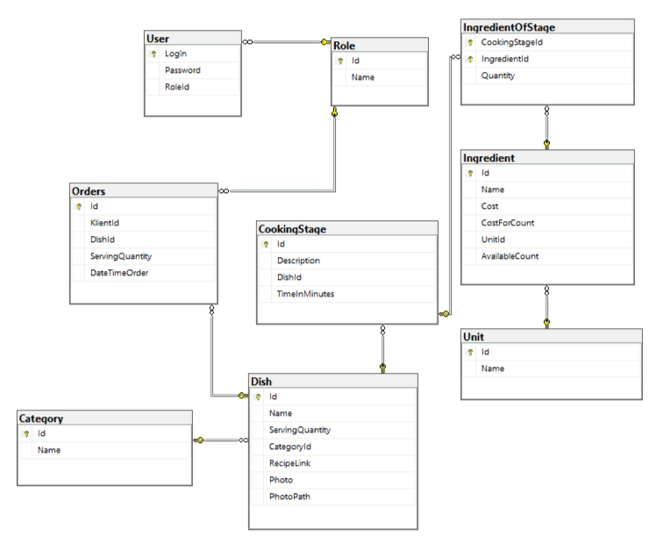
ER-диаграмма

Slide 8
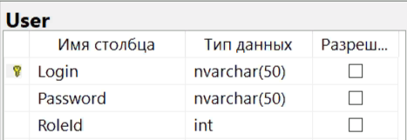
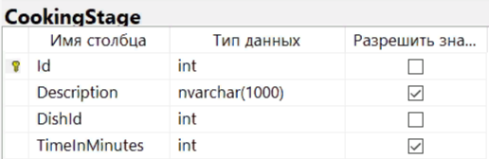
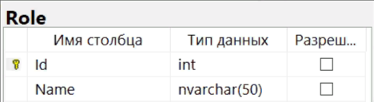
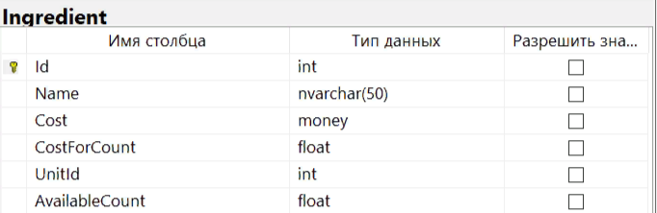
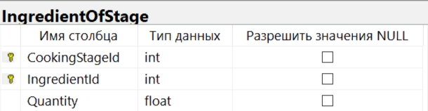
Физическая организация базы данных
Таблица «User»
Таблица «CookingStage»
Таблица «Role»
Таблица «Ingredient»
Таблица «IngredientOfStage»

Slide 9
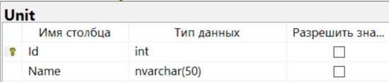
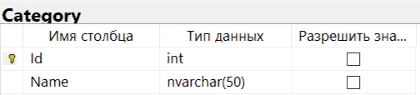
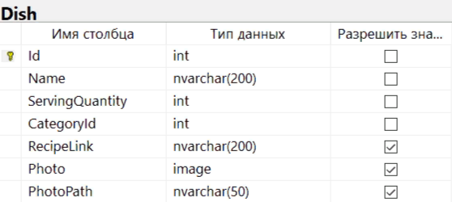
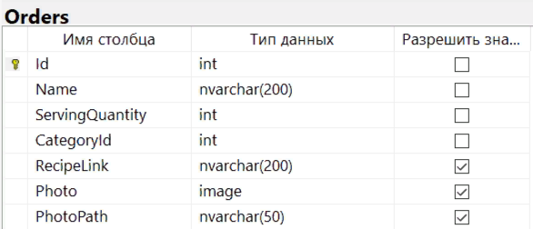
Физическая организация базы данных
Таблица «Unit»
Таблица «Category»
Таблица «Dish»
Таблица «Orders»

Slide 10
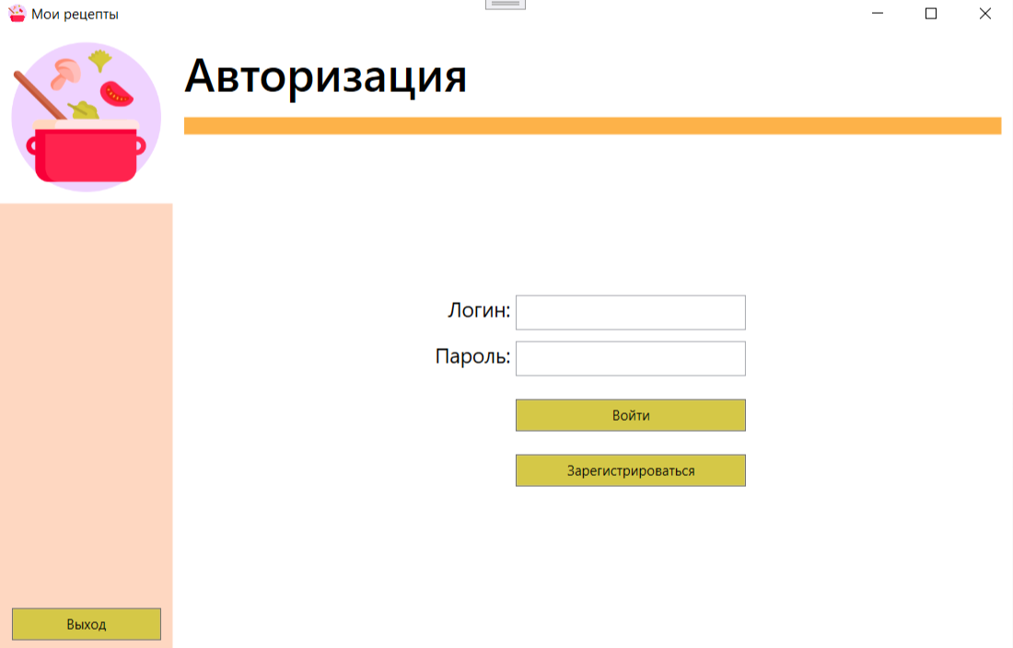
Форма «Авторизация»

Slide 11
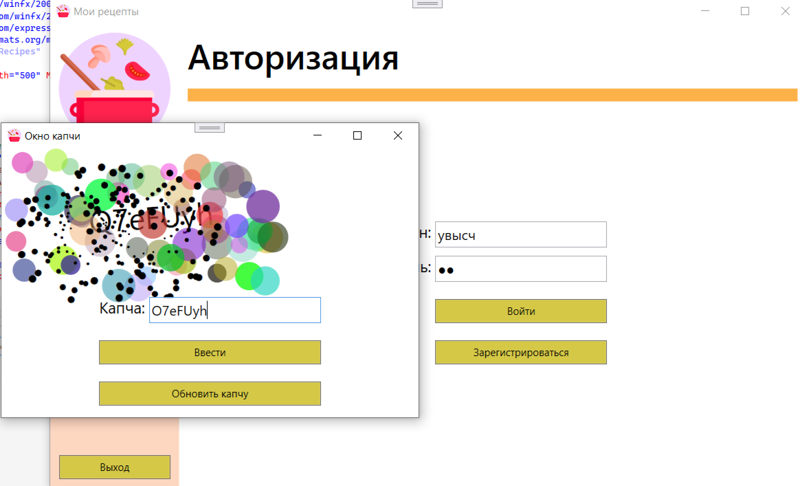
Форма «Капча»

Slide 12
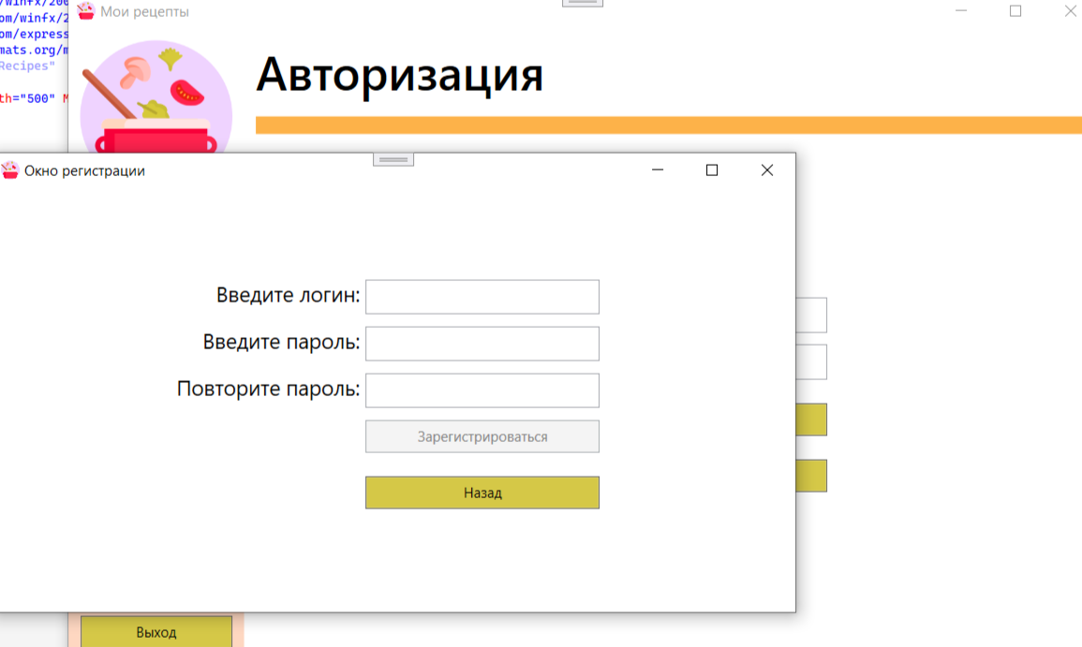
Окно «Регистрации»

Slide 13
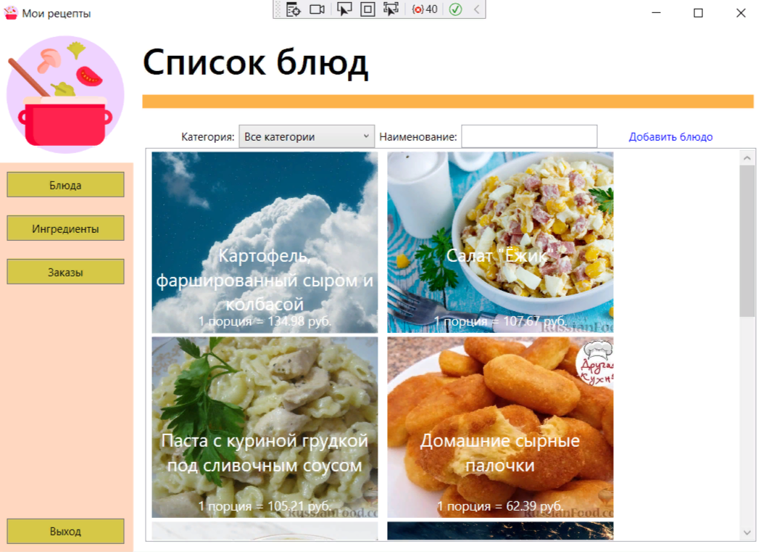
Форма «Список блюд»

Slide 14
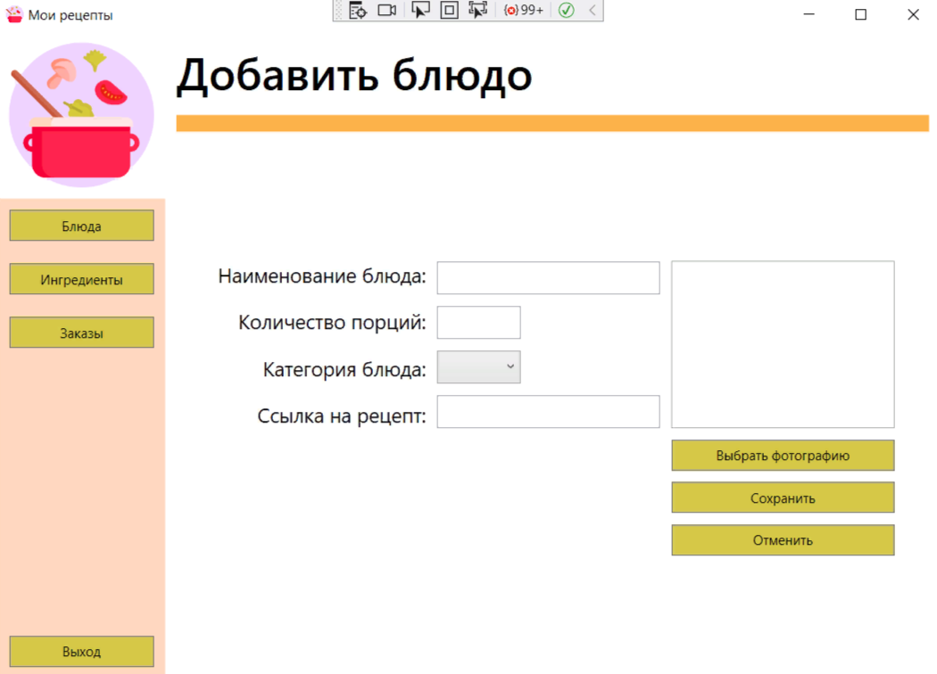
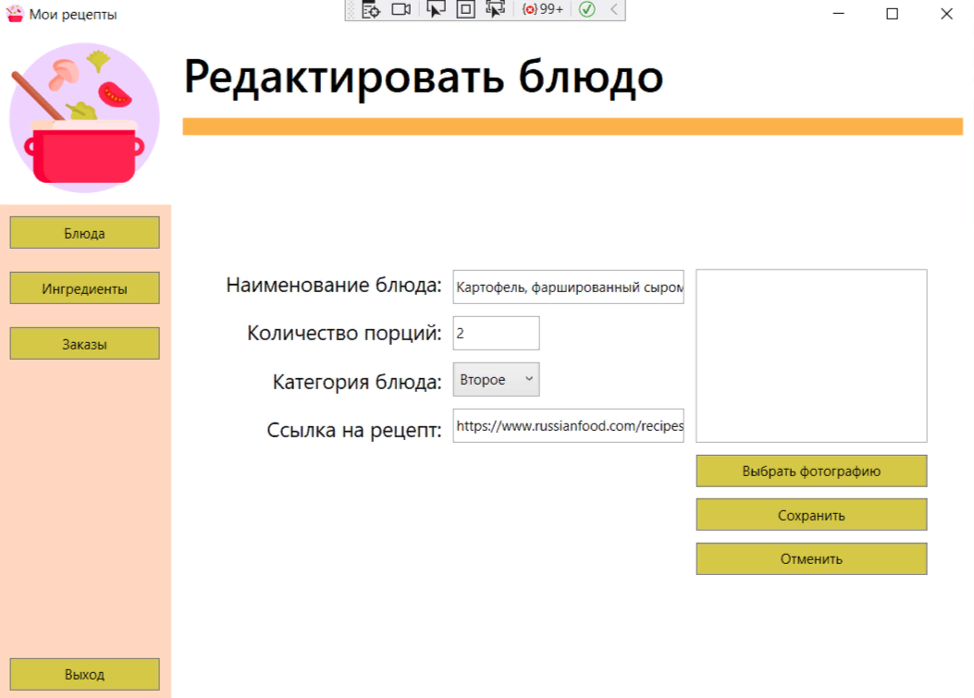
Форма
«Добавление блюда»
Форма «Редактирование»

Slide 15
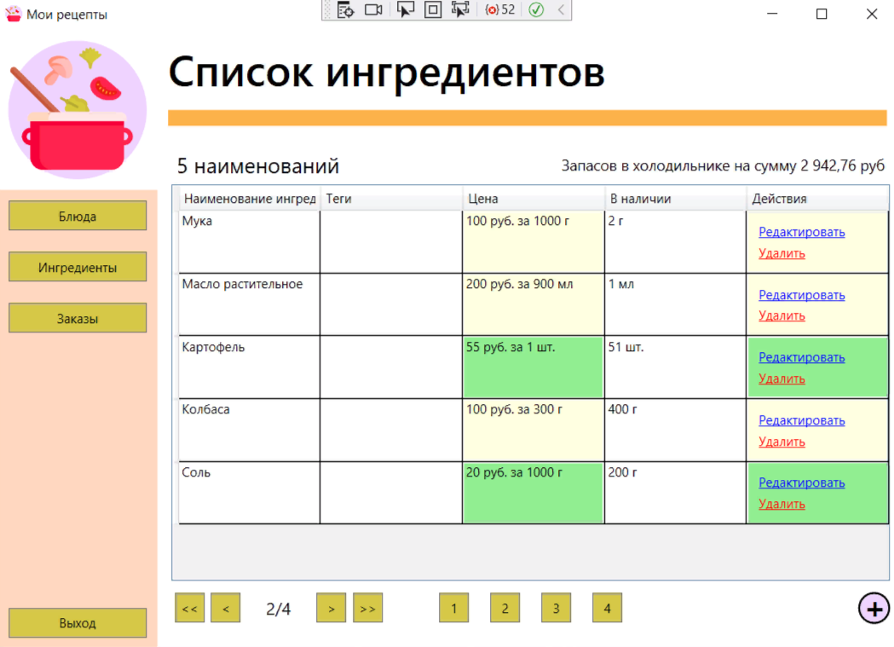
Форма «Список блюд»

Slide 16
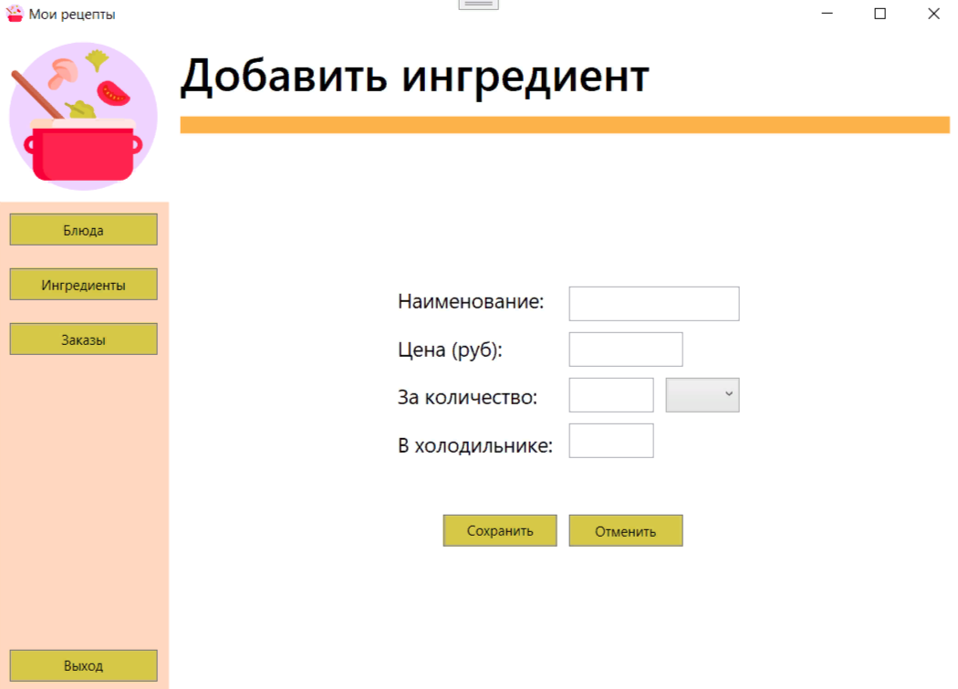
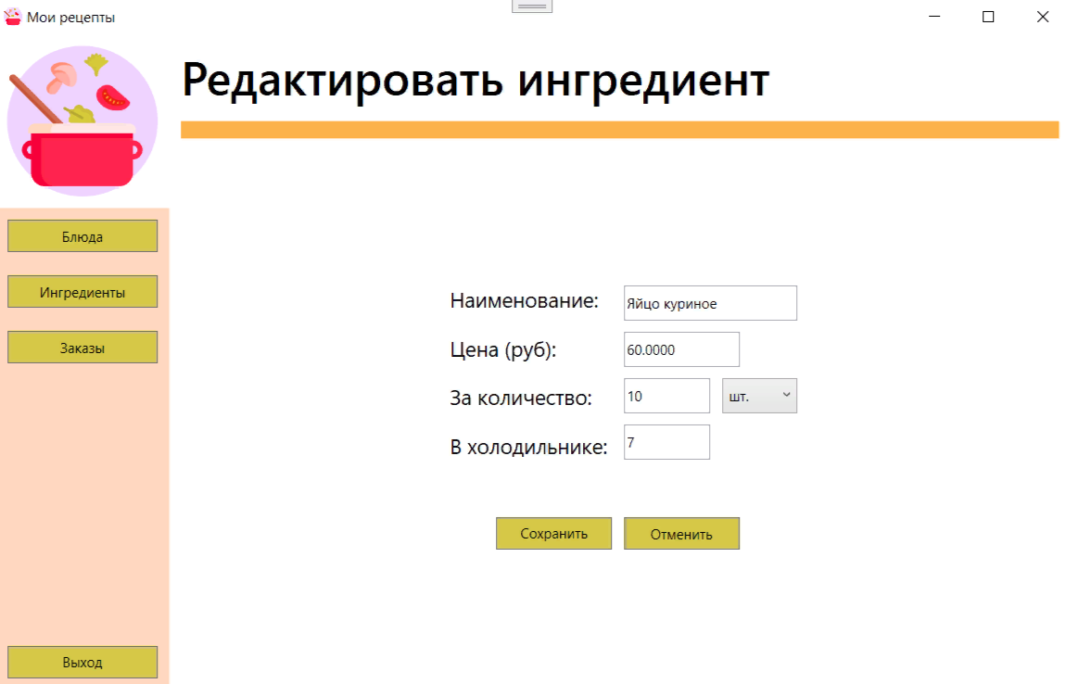
Форма
«Добавление ингредиента»
Форма
«Редактирование»

Slide 17
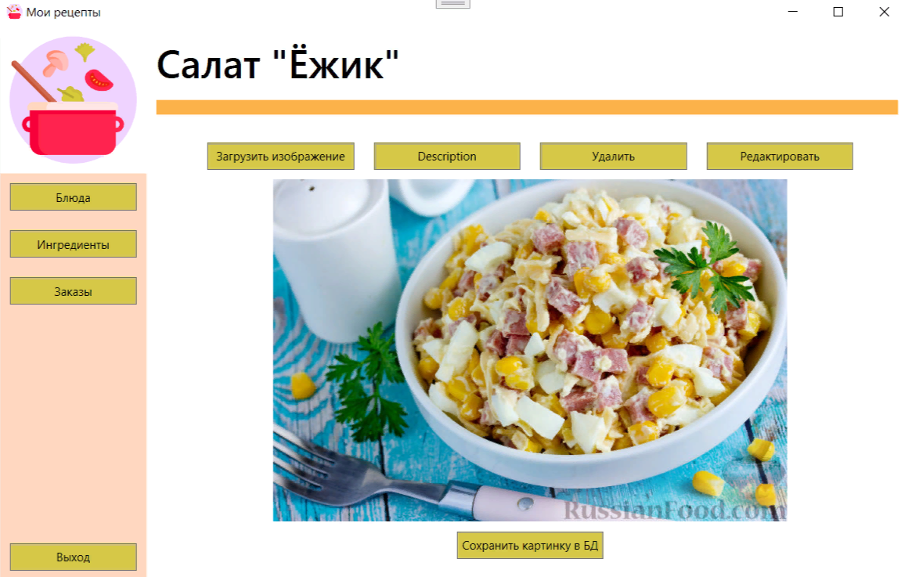
Форма «PageCurrentRecipes»

Slide 18
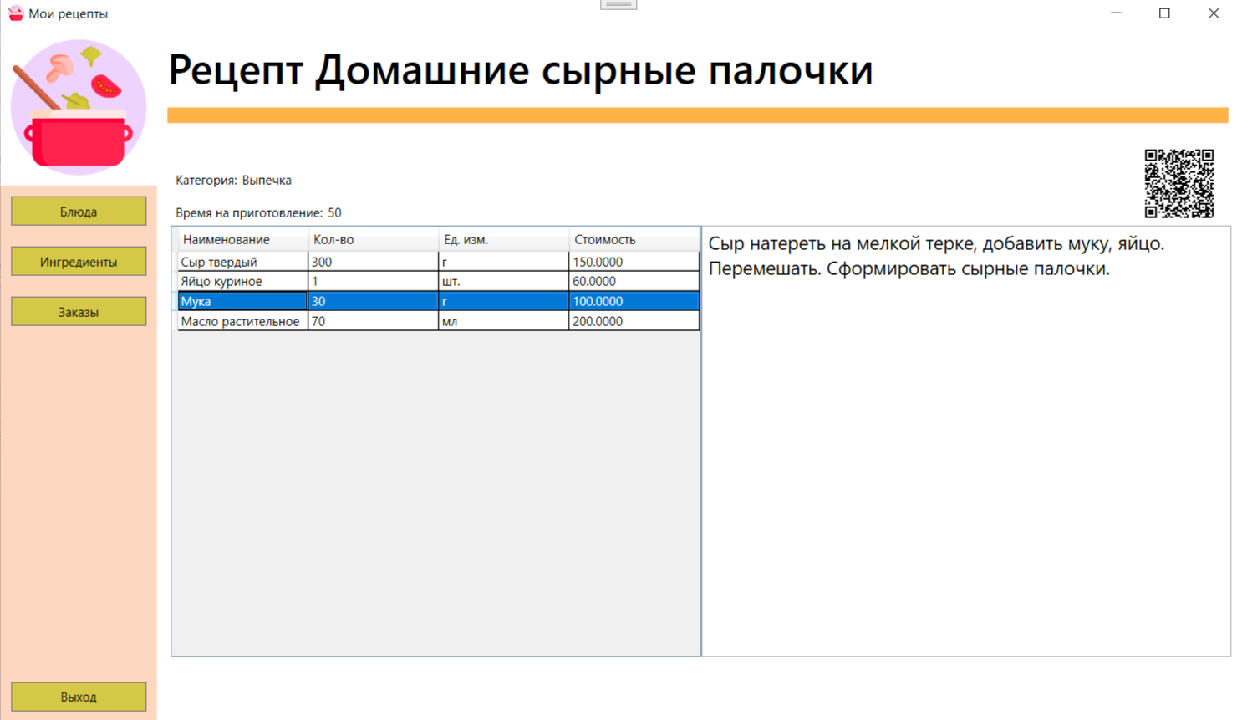
Форма «Описание»

Slide 19
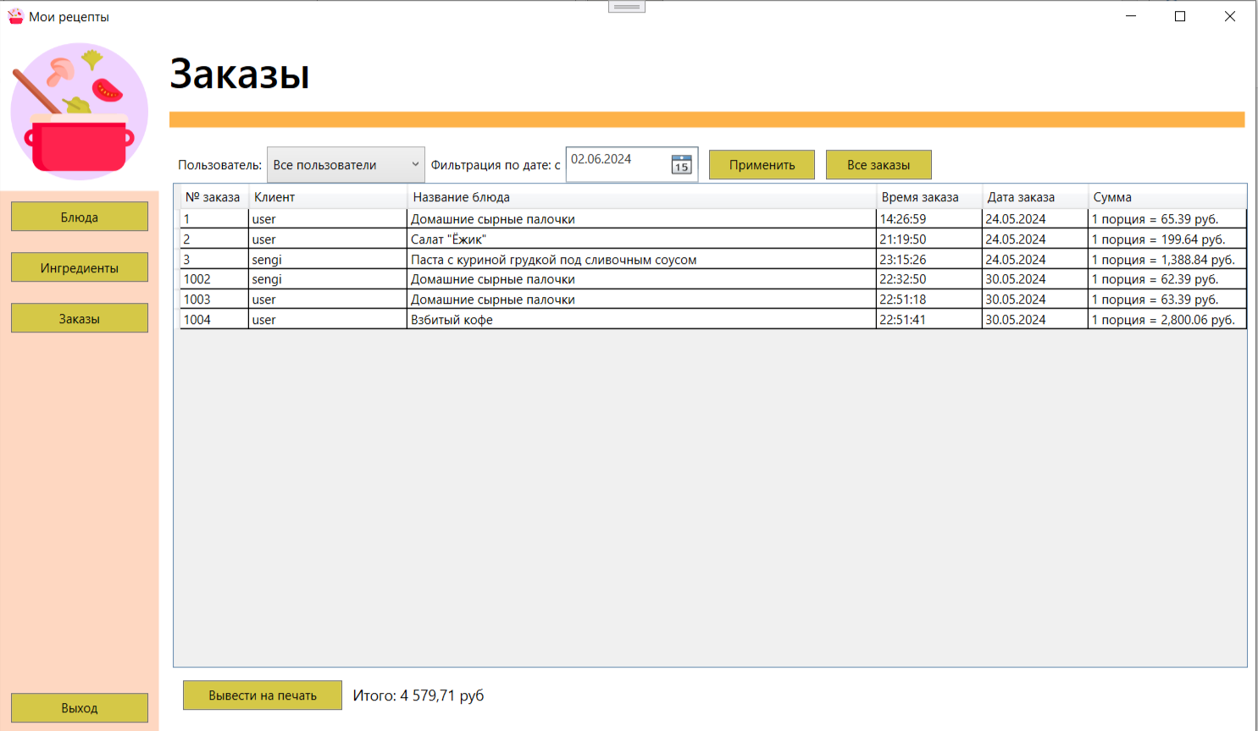
Форма «Заказы»

Slide 20
БПОУ РА «Горно-Алтайский государственный политехнический колледж им. М. З. Гнездилова»
Разработка приложения по продаже и приготовлению блюд «Мои рецепты»
2023-2024
учебный год
группа 1210
Выполнил: студент Донгак Сенги-Доржу Монгун-оолович
Руководитель:
Карабаева Раиса Рушановна

